Slide 1
Математическое моделирование, численные методы и комплексы программ
Судаков Владимир Анатольевич
vasudakov@fa.com

Slide 2
Литература
Хемди Таха. Исследование операций
Олег Ларичев. Теория и методы принятия решений, а также Хроника событий в Волшебных странах
Губанов Д.А., Новиков Д.А., Чхартишвили А.Г. Социальные сети: модели информационного влияния, управления и противоборства
Ричард Саттон, Эндрю Барто. Обучение с подкреплением
Аллен Б. Дауни. Изучение сложных систем с помощью Python
Джоэл Грас. Data Science. Наука о данных с нуля

Slide 3
Содержание
Модели исследования операций
Программные пакеты оптимизации
Модели клеточных автоматов
Дискретно-событийное моделирование
Машинное обучение с подкреплением
Системы поддержки принятия решений
Мультиагентное моделирование
Мультидисциплинарная оптимизация
Моделирование на базе фреймов

Slide 4
Математическое моделирование. Определение
Математическая модель — это приближённое описание какого-либо класса явлений внешнего мира, выраженное математическими символами
Математическое моделирование — это опосредованное практическое или теоретическое исследование объекта, при котором непосредственно изучается не сам интересующий нас объект, а некоторая вспомогательная искусственная или естественная система (модель), находящаяся в некотором объективном соответствии с познаваемым объектом, способная замещать его в определённых отношениях и дающая при её исследовании, в конечном счёте, информацию о самом моделируемом объекте

Slide 5
Дискуссия
Почему мы исследуем модели объектов, а не сами объекты?
......

Slide 6
Некоторые причины для моделирования
Натурные испытания – это дорого/долго
Суть моделирования в абстрагировании/избирательности
Абстрагирование – это одни из способов борьбы со сложностями

Slide 7
Опасности математического моделирования
Ферми сказал, что в теоретической физике есть лишь два подхода к вычислениям:
понимание физической природы процесса
или
наличие точного математического формализма,
и работа Дайсона не идёт ни по одному из этих путей.
Когда обескураженный Дайсон спросил Ферми, почему тому не кажется убедительным совпадение результатов вычислений и эксперимента, Ферми указал на наличие произвольных параметров в модели Дайсона и отметил:
мой друг Джонни фон Нейман говорил, что с четырьмя параметрами он может описать слона, а с пятым — заставить его махать хоботом

Slide 8
Слон фон Неймана
Jürgen Mayer, Khaled Khairy and Jonathon Howard. Drawing an elephant with four complex parameters. // Am. J. Phys. 78, 648 (2010).

Slide 9
Классификация моделей
Линейные или нелинейные модели
Дискретные или непрерывные
Детерминированные или стохастические или нечеткие или игровые
Статические или динамические
Структурные или функциональные модели

Slide 10
Классификация задач
Прямая задача: структура модели и все её параметры считаются известными, необходимо провести исследование модели для извлечения полезного знания об объекте.
Обратная задача: известно множество возможных моделей, надо выбрать конкретную модель (параметры модели) на основании дополнительных данных об объекте.
Если модель (или параметры) выбираются под требованиях к объекту, то это задача проектирования.

Slide 11
Этапы построения модели для решения практических задач
Предпроектное обследование (мониторинг ситуации)
Как же сейчас обходятся без модели или какие модели используют?
Определение целей моделирования
Определение критериев оценки результатов моделирования
Определение параметров модели (важен компромисс между универсальностью и сложностью)
Математическая формализация (на этом этапе определяется класс модели)
Выбор метода решения задачи
Разработка алгоритмов моделирования (опционально)
Выбор инструментальных средств или языков моделирования
Проведение вычислительных экспериментов
Анализ результатов
При необходимости возврат на предыдущие шаги

Slide 12
Модель
Модель
Параметры
Критерии

Slide 13
Дискуссия
Но можно ли описать вертолет одной моделью?
А есть ли польза от одной модели?
Что такое система?

Slide 14
Анализ систем
Моделей много, их нужно объединять в систему
Система –
множество элементов и
отношений между ними,
объединенных для достижения цели
В качестве элементов могут быть другие системы
Система взаимодействует со средой как единое целое
Свойства:
Интегративность (ограниченность от среды)
Синергичность
Эмерджентность
Ингерентность

Slide 15
Использование моделей
Модель 1
Модель 4
Модель 2
Многокритериальрный анализ
Модель 3
Оптимизатор

Slide 16
Модели исследования операций
Операция — всякое мероприятие (система действий), объединённое единым замыслом и направленное к достижению какой-то цели
Решение — всякий определённый набор зависящих от человека значений параметров
Оптимальное — решение, которое по тем или другим признакам предпочтительнее других
Цель исследования операций — предварительное количественное обоснование оптимальных решений с опорой на показатель эффективности

Slide 17
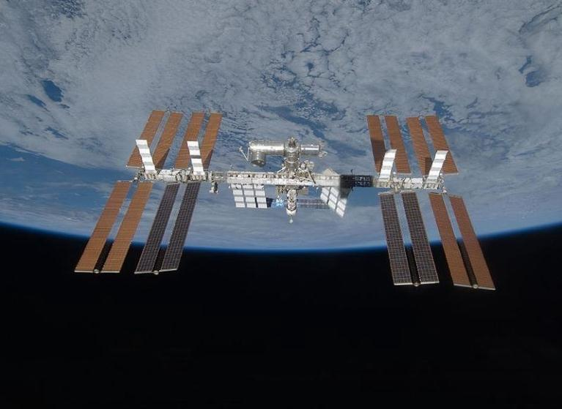
Планирование космических экспериментов (КЭ) на РС МКС
Notes:
В последней части доклада рассмотрены вопросы информатизации и автоматизации формирования Этапной программы (ЭП) научно-прикладных исследований и экспериментов, планируемых на российском сегменте МКС. Осуществлена разработка СППР «КОСМОС» для определения приоритетности космических экспериментов и разработана методика составления ЭП на основе предпочтений пользователя. СППР «Космос» использует все методологические рекомендации по разработке программного обеспечения СППР

Slide 18
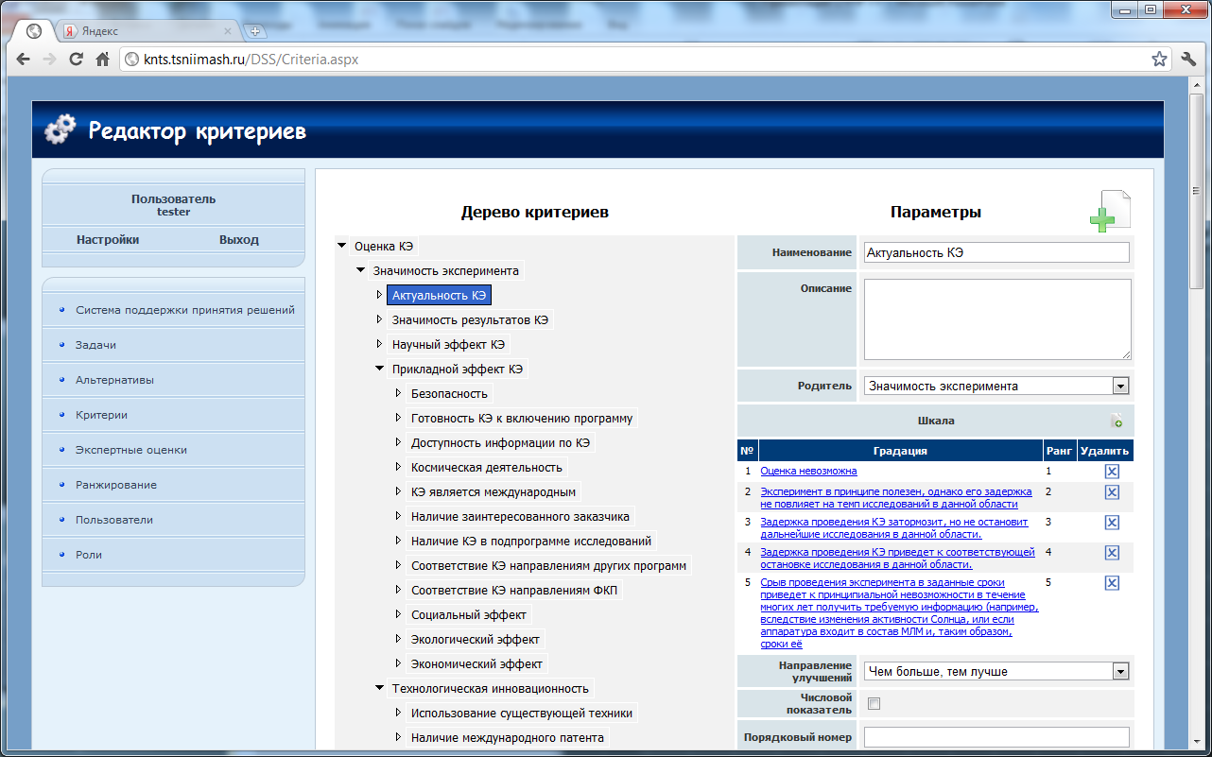
Редактор критериев
Notes:
Приведен редактор критериев. В процессе работы критерии уточнялись. Критерии носили разнородный характер, были как числовые так и лексические критерии. Суммарно более 40 критериев.

Slide 19
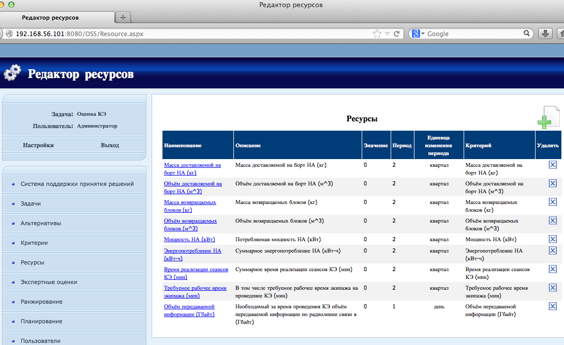
Ресурсные ограничения
Notes:
На слайде показан интерфейс ввода ресурсных ограничений

Slide 20
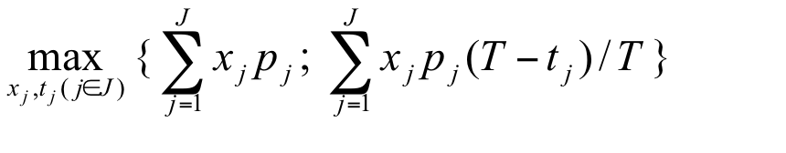
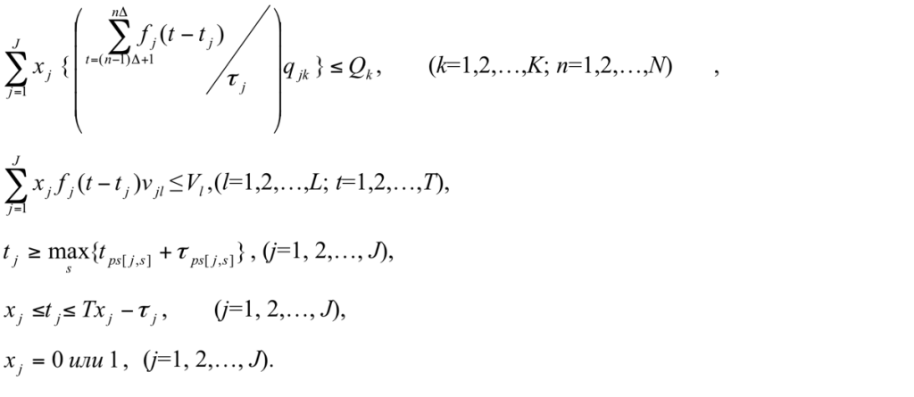
Формализация задачи планирования КЭ
Целевая функция
Ограничения
Notes:
Поставленная задача была формализована как задача с двумя критериями:
Максимизация суммарной полезности КЭ
минимизация времени ожидания начала КЭ с учетом приоритетов.
Даны ограничения
На складируемые ресурсы
На мощностные ресурсы
На последовательность работ
Ограничения на время начала КЭ
Ограничения определяющие дискретный характер оптимизационных переменных
Данная задача планирования относятся к классу многокритериальных нелинейных задач дискретного целочисленного (комбинаторного по x_{j}) программирования. Наиболее подходящим методом решения данной задачи является метод неявного перебора, основанный на локальной стратегии поиска. Этот метод, хотя и не гарантирует нахождения точного оптимального решения, как показывает опыт его использования, но позволяет находить с приемлемыми вычислительными затратами субоптимальные решения. Достоинством метода является возможность эффективного использования эвристик, учитывающих свойства решаемой задачи, при нахождении допустимых решений, при определении области перебора в районе рассматриваемой точки.

Slide 21
Диаграмма Ганта
Notes:
В результате решения задачи оптимизации формируется проект плана этапной программы показанный на слайде и пользователь может его самостоятельно корректировать.

Slide 22
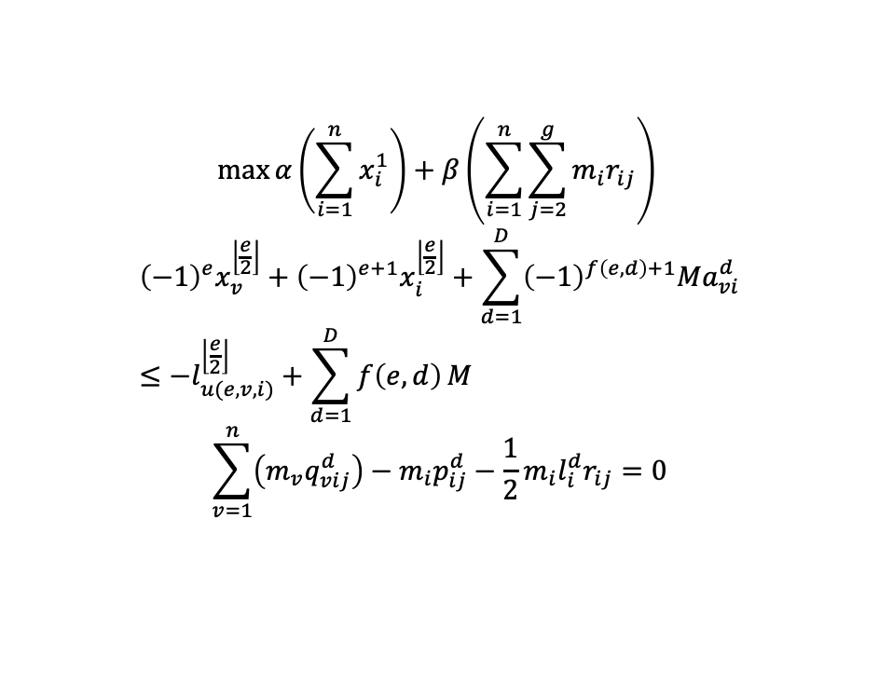
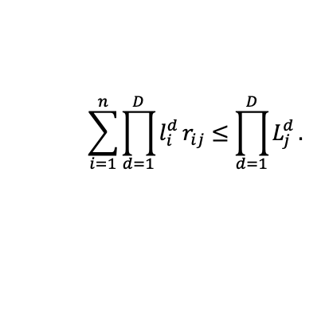
Оптимальное размещение грузов на борту воздушных судов
$$\max_{}{α\left(\sum_{i=1}^{n}{x_{i}^{1}}\right)+β\left(\sum_{i=1}^{n}{\sum_{j=2}^{g}{m_{i}r_{ij}}}\right) }$$
$${{\left(−1\right)}^{e}x}_{v}^{\left\lfloor \frac{e}{2}\right\rfloor }+{\left(−1\right)}^{e+1}x_{i}^{\left\lfloor \frac{e}{2}\right\rfloor }+\sum_{d=1}^{D}{{\left(−1\right)}^{f\left(e,d\right)+1}Ma_{vi}^{d}}≤−l_{u(e,v,i)}^{\left\lfloor \frac{e}{2}\right\rfloor }+\sum_{d=1}^{D}{f\left(e,d\right)}M$$
$$\sum_{v=1}^{n}{\left(m_{v}q_{vij}^{d}\right)}−m_{i}p_{ij}^{d}−\frac{1}{2}m_{i}l_{i}^{d}r_{ij}=0$$
$$\sum_{i=1}^{n}{\prod_{d=1}^{D}{l_{i}^{d}}r_{ij}}≤\prod_{d=1}^{D}{L_{j}^{d}}.$$

Slide 23
Примеры
Задача о формировании производственного плана предприятия
Задача целераспределения средств ПВО по объектам нападения
Задача выбора оптимального маршрута на транспортной сети.
Задача оптимального управления многоэтапной программой работ

Slide 24
Общая постановка

Slide 25
Классификация
Задачи линейного программирования
Задачи дискретного программирования
Задачи смешанного линейно-целочисленного программирования
Задачи динамического программирования
Задачи нелинейного программирования
Задачи оптимального управления
Задачи стохастического программирования

Slide 26
Производственная задача
Рассматривается некоторая производственная система, способная производить несколько видов продукции. Для производства используется ряд сырьевых ресурсов, имеющихся в системе в ограниченном количестве. От реализации произведенной продукции система получает прибыль. Требуется так составить производственный план (определить, какие виды продукции и в каком количестве производить), чтобы при имеющихся ограничениях на сырьевые ресурсы получить максимальную прибыль.

Slide 27
Формализованная постановка

Slide 28
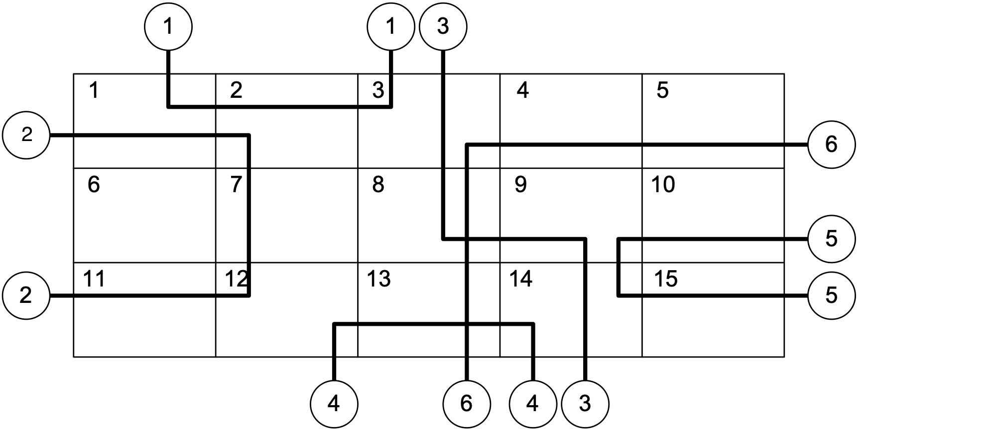
Задача о поднятии плит
Необходимо проверить состояние кабельных линий, которые находятся под полом, состоящим из плит. Для проверки каждого кабеля достаточно получить к нему доступ в любом месте, для чего нужно поднять соответствующую плиту. На поле расположено оборудование. Поэтому с поднятием каждой плиты пола связан определенный объем работ по демонтажу и перемещению оборудования, задаваемый в человеко-часах. Необходимо определить плиты, которые нужно поднять таким образом, чтобы обеспечить доступ ко всем кабелям, а суммарный объем работ, связанный с поднятием плит фальшпола, был бы минимальным.
Вход: стоимость поднятия плит, какие кабели под какими плитами лежат.
Выход: Какие плиты поднимаем.
Программа должна работать с произвольными корректными данными.
Пример исходных данных:

Slide 29
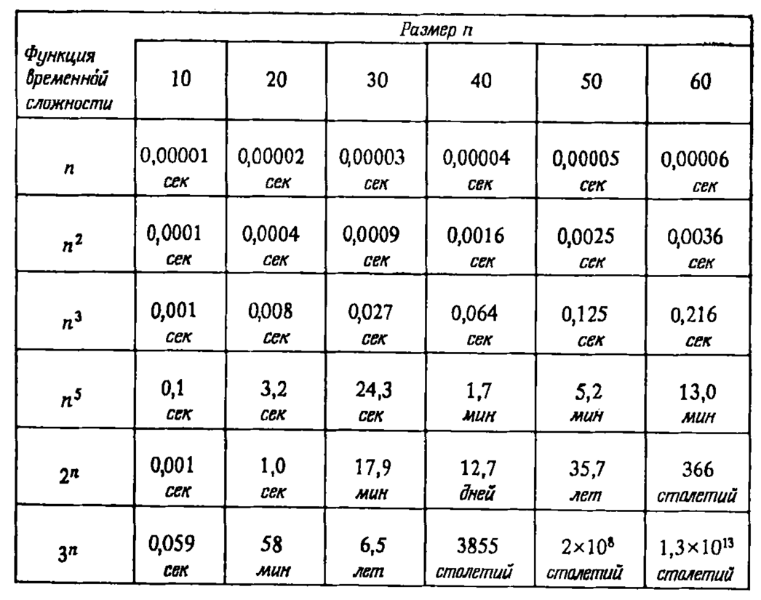
Трудноразрешимые задачи, NP-полнота

Slide 30
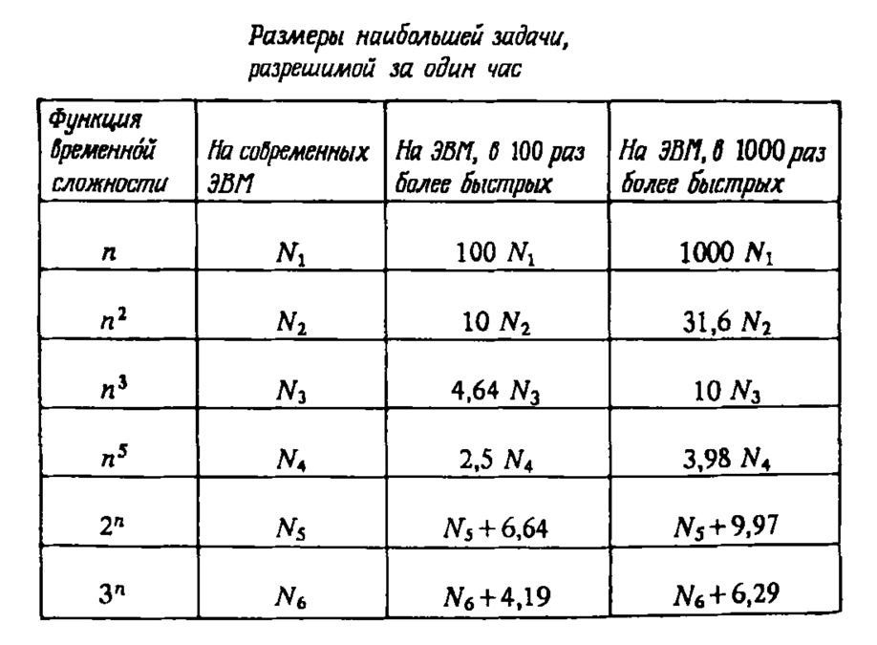
Влияние быстродействия ЭВМ

Slide 31
Экспоненциальная сложность на практике
Некоторые задачи имеют экспоненциальную сложность, но это сложность для наихудшего случая
Во многих практических задачах эта сложность не проявляется
Проблема – нет способа спрогнозировать как поведет себя экспоненциальный алгоритм на тех или иных данных

Slide 32
Где решать задачи
Пакеты
SCIP
IBM ILOG
GAMS
FRODO
GUROBI
Языки/Форматы
AMPL
MPS

Slide 33
Современные средства решения задач оптимизации
AMPL - A Modeling Language for Mathematical Programming — язык моделирования для математического программирования
GAMS - General Algebraic Modeling System – система моделирования для математического программирования и оптимизации
JULIA - высокоуровневый высокопроизводительный свободный язык программирования с динамической типизацией, созданный для математических вычислений.
ILOG CPLEX - это решение, предназначенное для быстрой разработки и развертывания моделей математического программирования и программирования в ограничениях. Cочетает в себе полнофункциональную интегрированную среду разработки с поддержкой языка OPL и высокопроизводительные модули решений CPLEX и CP Optimizer.
SCIP - один из самых быстрых некоммерческих решателей для смешанного целочисленного программирования (MIP) и смешанного целочисленного нелинейного программирования (MINLP).

Slide 34
SCIP

Slide 35
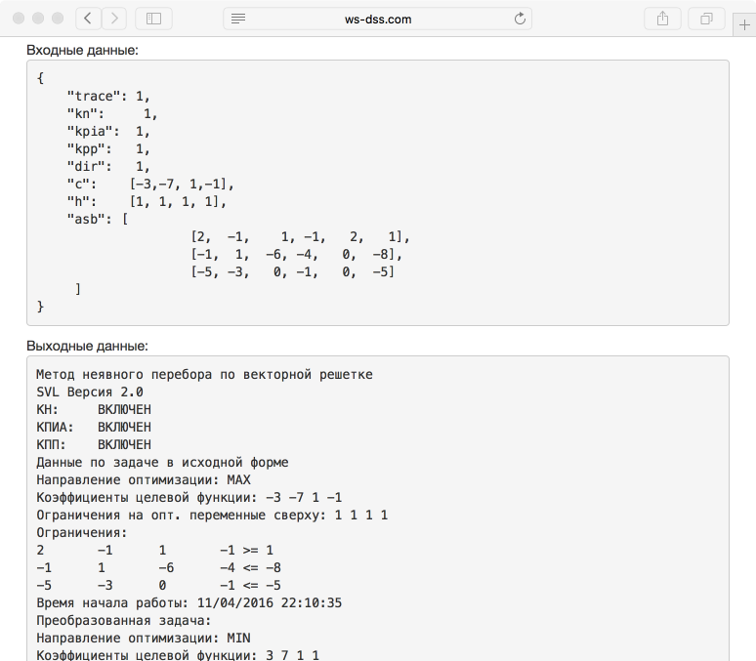
Решение оптимизационных задач в ws-dss

Slide 36
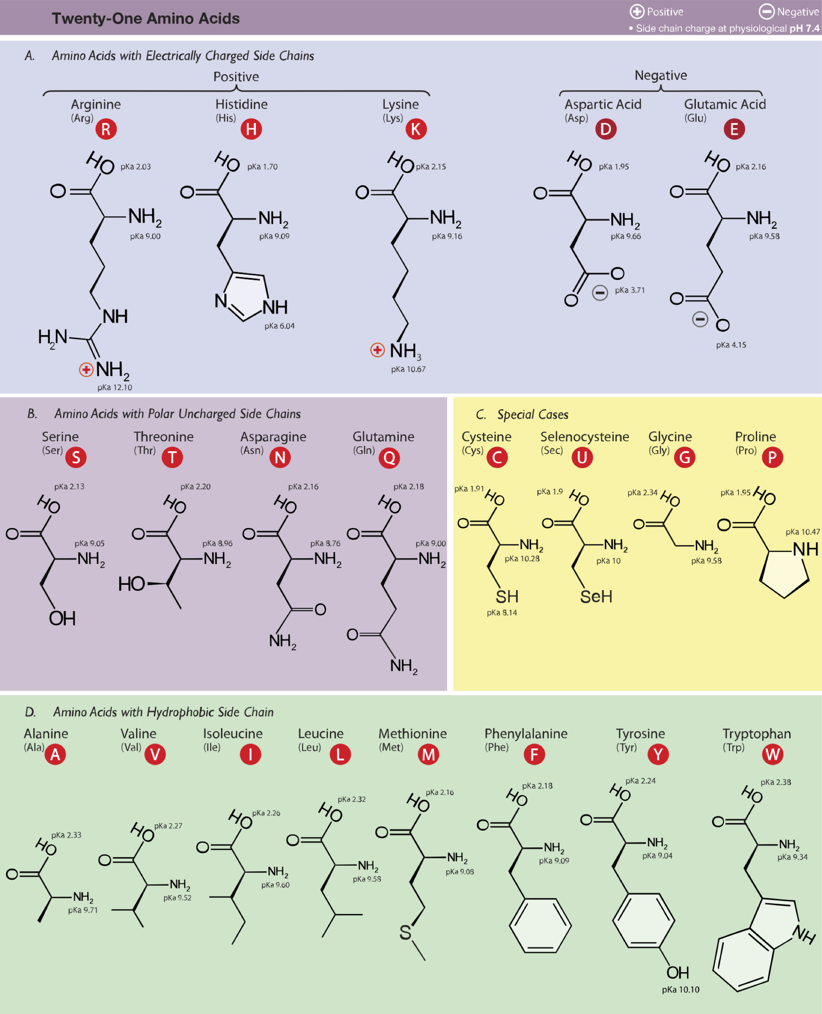
Постановка задачи оптимизации белковых компонент пищевых продуктов

Slide 37
Сведение к каноническому виду

Slide 38
Оптимизация планирования экипажей
Дано:
Множество рейсов (время и аэропорт для вылета/прилета)
Стоимость полета экипажа экипажем и стоимость полета экипажа пассажирами
Стоимость простоя
Число экипажей в аэропортах
Экипаж должен вернуться в пункт вылета
Предполетные операции 1 час, послеполетные 15 минут
Требуется:
Составить расписание для экипажей

Slide 39
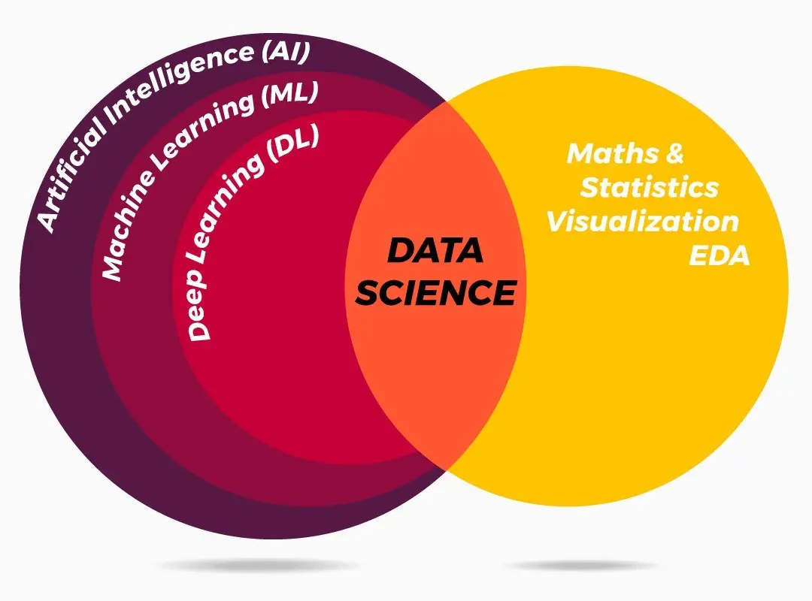
Взаимосвязи между науками

Slide 40
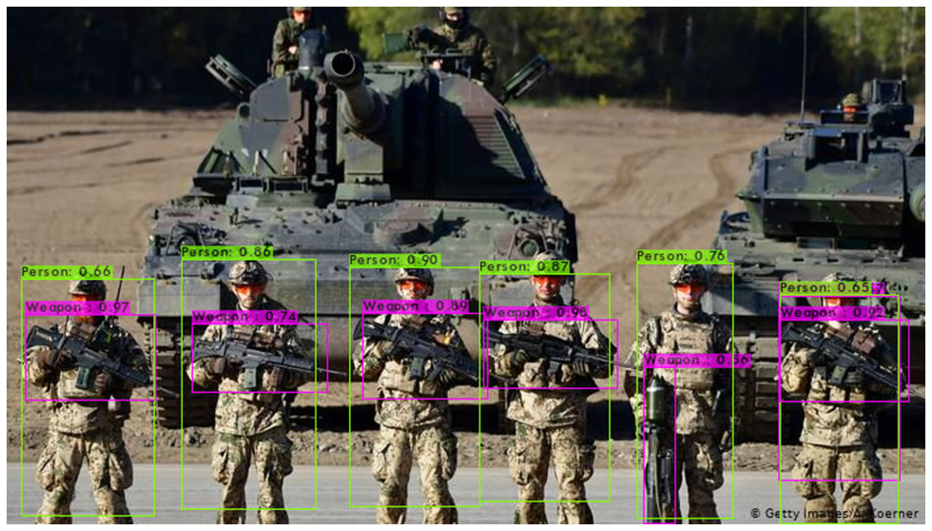
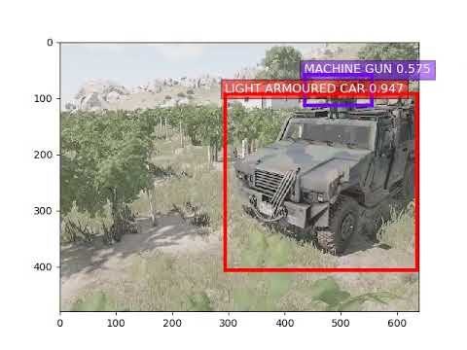
Некоторые популярные на сегодня задачи ИИ
Обработка естественного языка (NLP), в том числе аннотирование научной-технической информации
Анализ изображений

Slide 41
Машинное обучение. Определение
Машинное обучение (англ. machine learning, ML) — это исследование компьютерных алгоритмов, которые автоматически улучшаются благодаря опыту и использованию данных.
Алгоритмы машинного обучения создают модель на основе выборочных данных, известных как «обучающие данные», чтобы делать прогнозы или предлагать решения, не будучи явно запрограммированными на это.

Slide 42
Вопрос для обсуждения
Многие методы Data Science и Machine Learning появились достаточно давно - 50-70 года прошлого века, но активно использоваться в бизнесе начали только сейчас
С чем это связано?
Что такого случилось?
Что есть сейчас и чего не было тогда?

Slide 43
Искусственный интеллект
ГОСТ Р 59277— 2020:
Искусственный интеллект (artificial intelligence):
комплекс технологических решений, позво­ляющий имитировать когнитивные функции человека (включая самообучение, поиск решений без за­ ранее заданного алгоритма и достижение инсайта) и получать при выполнении конкретных практически значимых задач обработки данных результаты, сопоставимые, как минимум, с результатами интеллектуальной деятельности человека

Slide 44
Машинное обучение
Машинное обучение (англ. machine learning, ML) — это исследование компьютерных алгоритмов, которые автоматически улучшаются благодаря опыту и использованию данных
Алгоритмы машинного обучения создают модель на основе выборочных данных, известных как «обучающие данные», чтобы делать прогнозы или предлагать решения, не будучи явно запрограммированными на это

Slide 45
Давайте подумаем про цели
Зачем мы учим машины? Например, получить прогноз продаж
Какие у разработчика моделей?
А какие цели у бизнеса?

Slide 46
Цели
Прибыль (часто важность не велика в краткосрочной перспективе)
Доля рынка (важность велика)
Сделать людей счастливыми
Прославится
Обеспечить долгую, стабильную жизнь компании
Не знаю....

Slide 47
Подходы ИИ
Поиск решений (оптимизация)
ЛПР
СППР
Машинное обучение
Эксперты ЭС

Slide 48
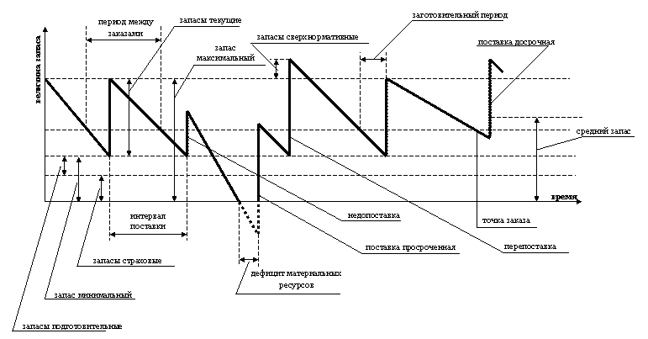
Пример из бизнеса FMCG

Slide 49
Машинное обучение
Обучение с учителем
Обучение без учителя
Обучение с подкреплением
Машинное обучение

Slide 50
Задачи машинного обучения
Регрессия
Классификация
Ранжирование
Кластеризация
Понижение размерности

Slide 51
Итоги
Критерии и цели не определены
Нет данных
Пространство поиска решений колоссально – даже суперкомпьютер не справится
Нужно справиться с тремя сложностями:

Slide 52
Методы машинного обучения с учителем

Slide 53
Дано
Множество объектов X.
Множество допустимых ответов Y.
Целевая функция (target function) y∗ : X → Y, значения которой y_{i} = y∗(x_{i}) известны только на конечном подмножестве объектов {x₁, . . . , x_{l}} ⊂ X.
Пары «объект– ответ» (x_{i}, y_{i}) называются прецедентами.
Совокупность пар X^{l} = (x_{i}, y_{i})^{l}_{i=1} называется обучающей выборкой (training sample).

Slide 54
Требуется найти
зависимость y∗ по выборке X^{l}, то есть построить решающую функцию (decision function)
a: X → Y,
которая приближала бы целевую функцию y∗(x), причём не только на объектах обучающей выборки, но и на всём множестве X.
Решающая функция a должна допускать эффективную компьютерную реализацию.

Slide 55
Типы задач
Задача регрессии – прогноз на основе выборки объектов с различными признаками. На выходе - вещественное число (2, 35, 76.454 и др.). Например, цена квартиры, стоимость ценной бумаги через неделю, ожидаемый доход магазина на следующий месяц, качество вина. Множество Y – бесконечное.
Задача классификации – получение категориального ответа на основе набора признаков. Имеет конечное количество ответов (часто, в формате «да» или «нет»): является ли изображение человеческим лицом, давать ли клиенту кредит, к какой категории отнести товар. Множество Y – конечное.

Slide 56
Пример задачи
Вход X:
4, 8, 9, 26
Выход Y:
39.2, 46.4, 48.2, 78.8
Задача:
Если x = 256,
то чему равен y?

Slide 57
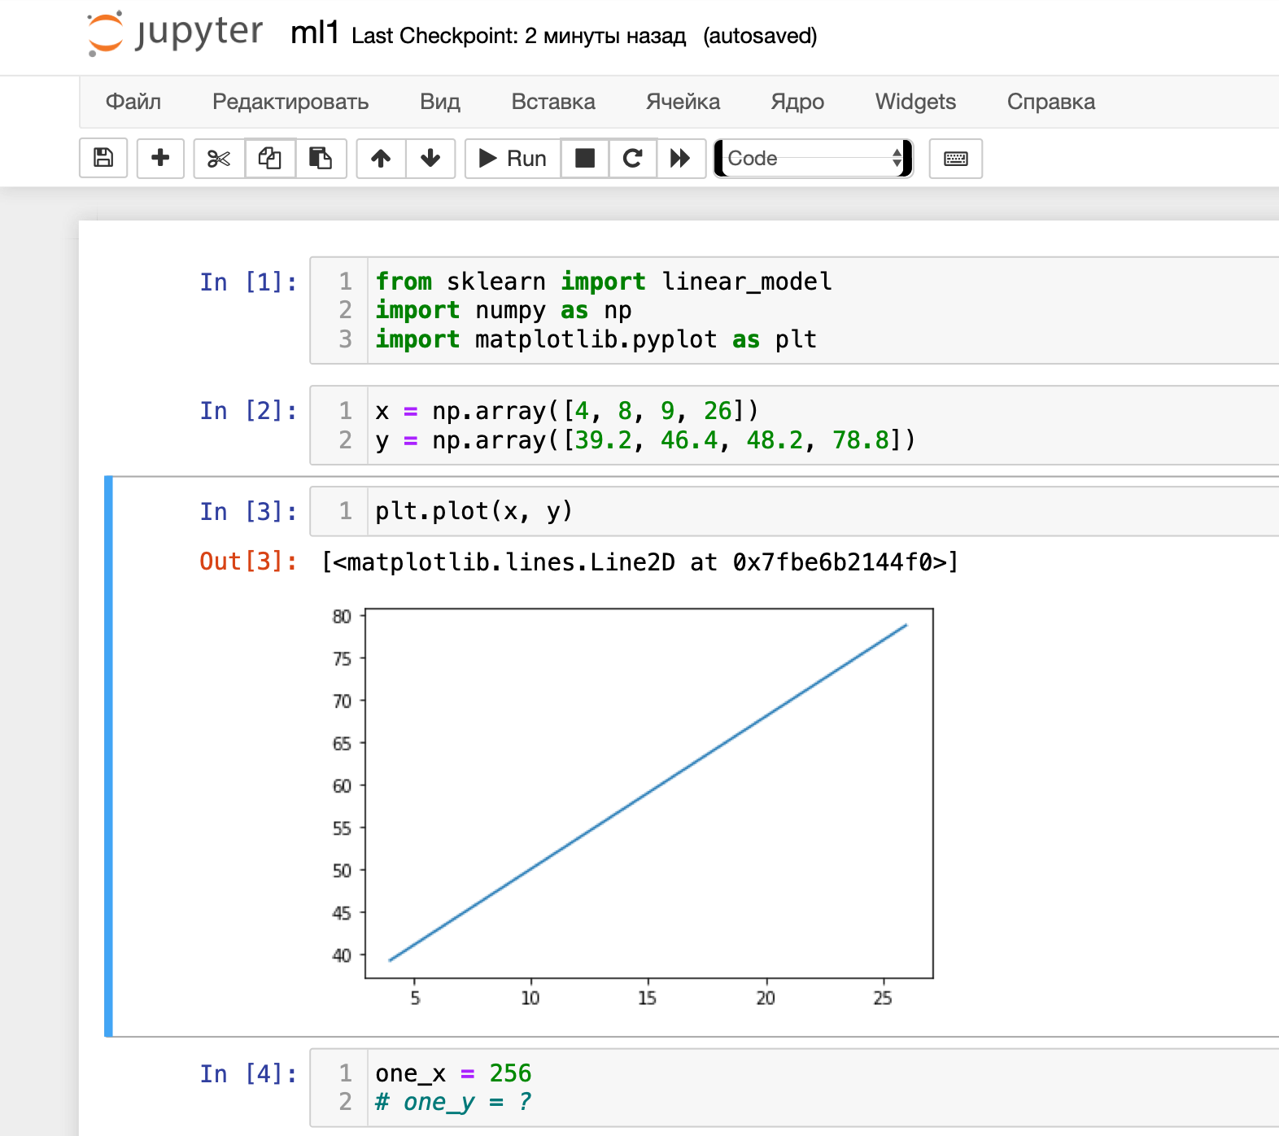
Подготовка к решению

Slide 58
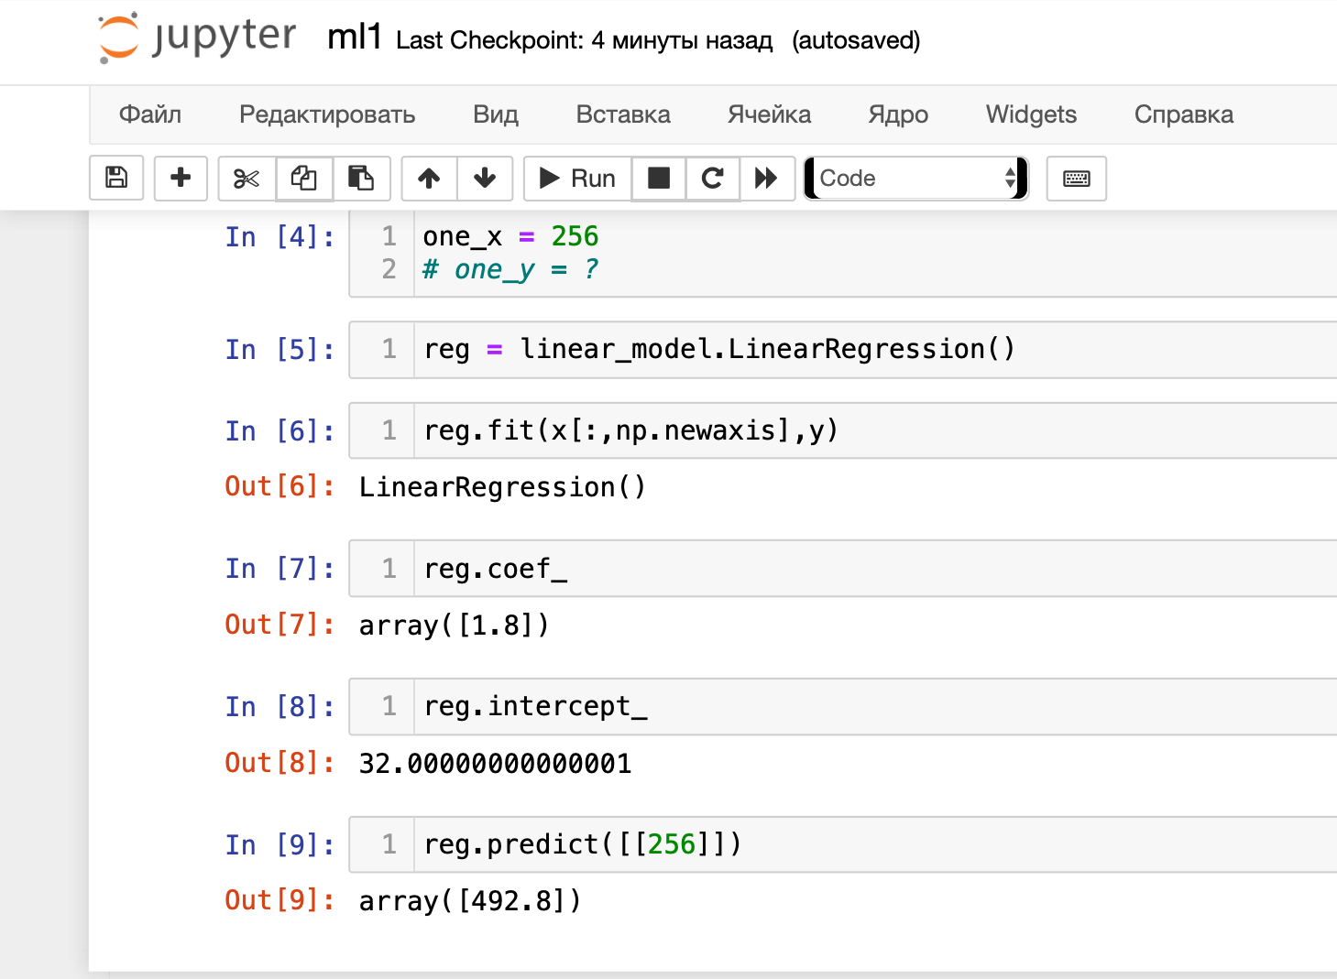
Решение в scikit-learn
Полученная модель:
$$y=1.8x+32$$

Slide 59
Решение в многомерном случае
x1 | x2 | x3 | x4 | y
18 | 71 | 69 | 60 | 77
27 | 74 | 97 | 27 | 337
5 | 42 | 33 | 41 | -27
49 | 38 | 44 | 56 | 123
83 | 76 | 42 | 37 | 196
91 | 81 | 34 | 42 | 155
78 | 93 | 35 | 49 | 76
97 | 41 | 89 | 93
 | Коэффициенты | Стандартная ошибка | t-статистика | P-Значение
Y-пересечение | 2,2737E-13 | 1,4927E-13 | 1,52328045 | 0,26714387
Переменная X 1 | 3 | 1,45E-15 | 2,0689E+15 | 2,3362E-31
Переменная X 2 | -2 | 3,6581E-15 | -5,467E+14 | 3,3454E-30
Переменная X 3 | 5 | 1,6099E-15 | 3,1058E+15 | 1,0367E-31
Переменная X 4 | -3 | 3,2317E-15 | -9,283E+14 | 1,1604E-30
Полученная модель:
$$y=3x_{1}−2x_{2}+5x_{3}−3x_{4}$$

Slide 60
Математическая постановка
Дана обучающая выборка: X^{l} = {(x_{i}, y_{i})}^{l}_{i=1}
x_{i} – вектор размерности n.
Необходимо построить такую функцию:
$$a\left(x,w\right)=\sum_{j=1}^{n}{w_{j}f_{j}(x_{j})}$$
Для поиска $w$ используем метод наименьших квадратов:
$$\min_{w}{\sum_{i=1}^{l}{{(a\left(x_{i},w\right)−y_{i})}^{2}}}$$

Slide 61
Вопросы для контроля
Мы начали с простейшей модели:
$$y=1.8x+32$$
А как в формуле общего вида
$$y=\sum_{j=1}^{n}{w_{j}x_{j}}$$
Отразить свободный член 32?
А можно ли используя линейную регрессию получить квадратичную модель вида:
$y=ax^{2}+bx+c$ ?

Slide 62
Как оценить качество решения?
Перед началом обучения выборку разбивают на обучающую и тестовую.
Качество следует оценить на тестовой выборке.
Меры качества:
Средняя квадратичная ошибка (англ. Mean Squared Error, MSE).
Средняя абсолютная ошибка (англ. Mean Absolute Error, MAE).
Коэффициент детерминации (R²). Коэффициент детерминации измеряет долю дисперсии, объясненную моделью, в общей дисперсии целевой переменной. Если она близка к единице, то модель хорошо объясняет данные, если же она близка к нулю, то прогнозы сопоставимы по качеству с константным предсказанием.
$$R^{2}=1−\frac{\sum_{i=1}^{n}{{(a\left(x_{i}\right)−y_{i})}^{2}}}{\sum_{i=1}^{n}{{(y_{i}−\overline{y})}^{2}}}$$

Slide 63

Переобучение

Slide 64
Вопросы для контроля
Чему равен y для последней строки в примере с многомерной регрессией?
Постройте линейную регрессию для предсказания качества вина по набору данных:
https://archive.ics.uci.edu/ml/datasets/wine+quality
Оцените качество решения
x1 | x2 | x3 | x4 | y
97 | 41 | 89 | 93 | ???

Slide 65

Метод ближайших соседей
Правило классификации: объект принадлежит тому же классу что и его k-ближайший соседей.
Близость определяется в пространстве признаков.
Для применения метода необходимо решить задачи:
нормализация признаков,
выбор метрики,
выбор k.

Slide 66
Оценка качества классификации
Пусть есть два класса Y={0,1}. Пусть банк использует систему классификации заёмщиков на кредитоспособных и некредитоспособных. Обнаружение некредитоспособного заёмщика (y=1) можно рассматривать как "сигнал тревоги", сообщающий о возможных рисках.
Возможны следующие исходы классификации:
Некредитоспособный заёмщик классифицирован как некредитоспособный, т.е. положительный класс распознан как положительный (True Positive — TP).
Кредитоспособный заёмщик классифицирован как кредитоспособный, т.е. отрицательный класс распознан как отрицательный. (True Negative — TN).
Кредитоспособный заёмщик классифицирован как некредитоспособный, т.е. имела место ошибка, в результате которой отрицательный класс был распознан как положительный (False Positive — FP) – это ошибка I рода (ложная тревога).
Некредитоспособный заёмщик распознан как кредитоспособный, т.е. имела место ошибка, в результате которой положительный класс был распознан как отрицательный (False Negative — FN) – это ошибка II рода (пропуск цели).

Slide 67

Вопрос для самоконтроля
Где ошибка первого рода и где ошибка второго рода?

Slide 68
Метрики качества классификации
Аккуратность (англ. Accuracy) – доля правильных ответов. Бесполезна в задачах с неравными классами.
Точность (англ. Precision) - доля правильных ответов модели в пределах класса:
$$\text{Precision}=\frac{TP}{TP+FP}$$
Полнота (англ. Recall) - это доля истинно положительных классификаций:
$$\text{Recall}=\frac{TP}{TP+FN}$$
F-мера (англ. F-score) – гармоническое среднее между точностью и полнотой.

Slide 69
Итоги
Машинное обучение с учителем решает задачи регрессии и классификации
Нужно сформировать обучающую и проверочную выборки
Визуализируйте данные, выбирайте признаки
Оценивайте метрики результата
Совершенствуйте модели

Slide 70
Методы машинного обучения без учителя

Slide 71
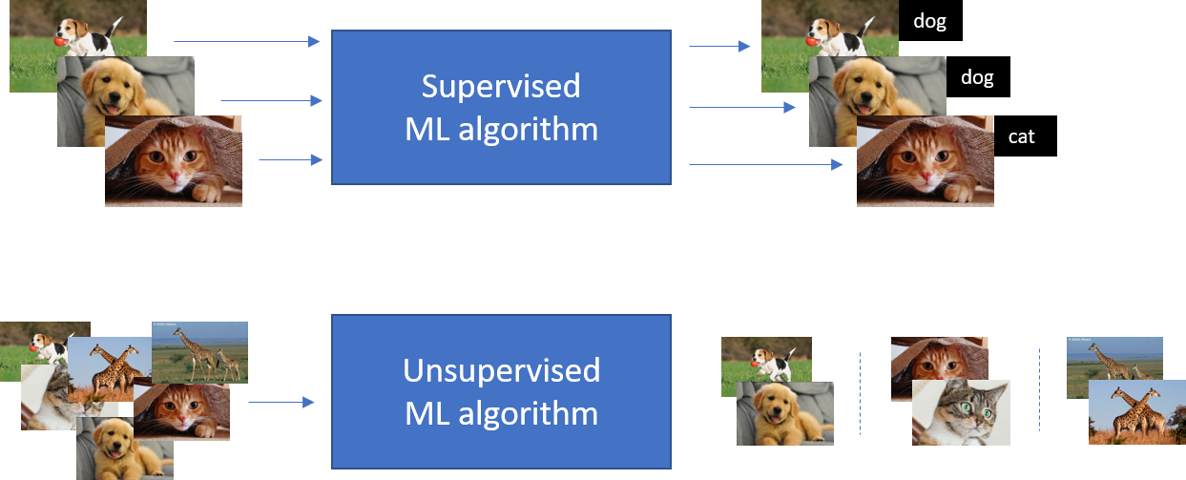
Отличия
Обучение с учителем (supervised) vs
Обучение без учителя (unsupervised)

Slide 72
Задачи и приложения
Задачи кластеризации
Задачи обобщения
Задачи обнаружения аномалий
Задачи поиска правил ассоциации
Задачи сокращения размерности
Маркетинговые исследования: разбиение множества всех клиентов на кластеры для выявления типичных предпочтений.
Анализ рыночных корзин: выявление сочетаний товаров, часто встречающихся вместе в покупках клиентов.

Slide 73
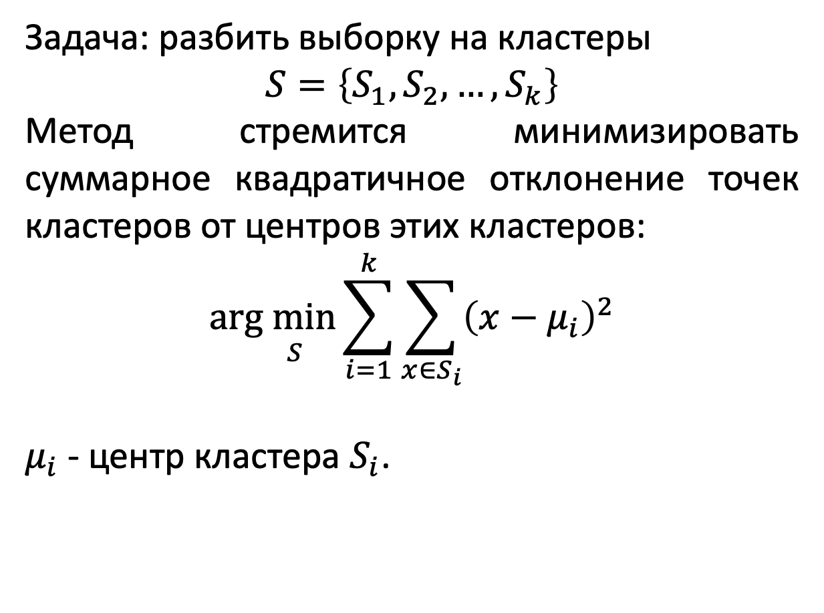
Метод k-средних
Задача: разбить выборку на кластеры
$$S=\left\{S_{1},S_{2},…,S_{k}\right\}$$
Метод стремится минимизировать суммарное квадратичное отклонение точек кластеров от центров этих кластеров:
$$\underset{ S}{arg min}{\sum_{i=1}^{k}{\sum_{x∈S_{i}}{{\left(x−μ_{i}\right)}^{2}}}}$$
$μ_{i}$ - центр кластера $S_{i}$.

Slide 74
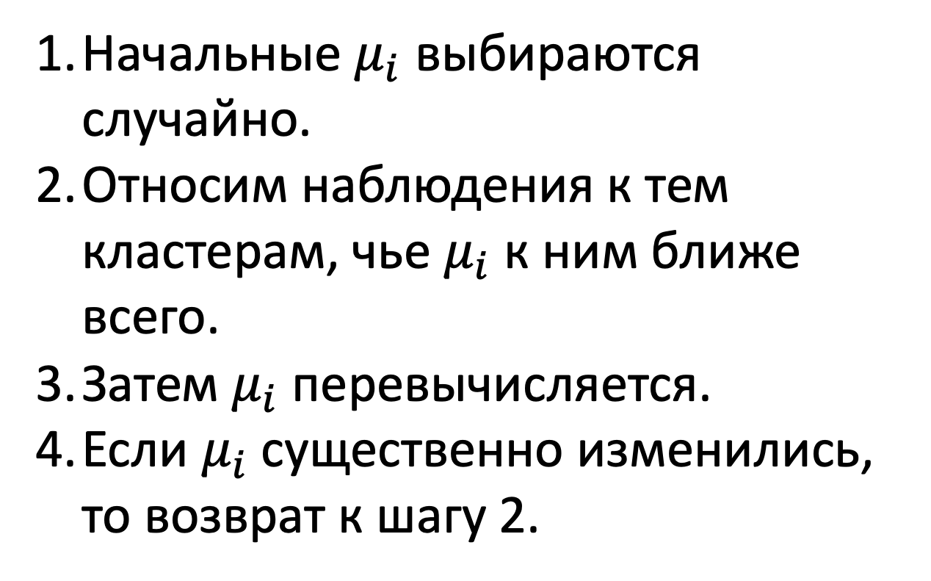
Алгоритм k-средних
Начальные $μ_{i}$ выбираются случайно.
Относим наблюдения к тем кластерам, чье $μ_{i}$ к ним ближе всего.
Затем $μ_{i}$ перевычисляется.
Если $μ_{i}$существенно изменились, то возврат к шагу 2.

Slide 75
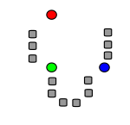
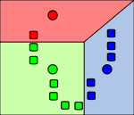
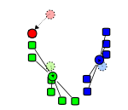
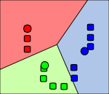
Визуализация алгоритма k-средних
1
2
3
4

Slide 76
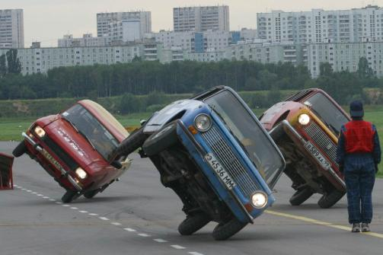
Пример задачи
Опасное вождение
Есть данные по трекам, скорости и ускорению
Нет (и не будет) данных о тому что такое опасное вождение
А что делать?

Slide 77
Кластеризация вождения
Вход модели:
скорости и ускорения конкретных ТС по конкретным водителям
число кластеров
уровень иерархии объектов для прогноза
Выход модели:
принадлежность водителя определённому кластеру
По результатам работы модели нужно:
выбрать несколько водителей из каждого кластера – отследить насколько хорошо они водят.
присвоить кластерам категории опасности.
на регулярной основе информировать о попадании водителя в «опасный» кластер.

Slide 78
Оценка качества кластеризации
Внешние (англ. External) меры основаны на сравнении результата кластеризации с априори известным разделением на классы.
Внутренние (англ. Internal) меры отображают качество кластеризации только по информации в данных.
Из внутренних мер часто применяют:
Силуэт (англ. Silhouette) – он показывает, насколько объект похож на свой кластер по сравнению с другими кластерами.

Slide 79
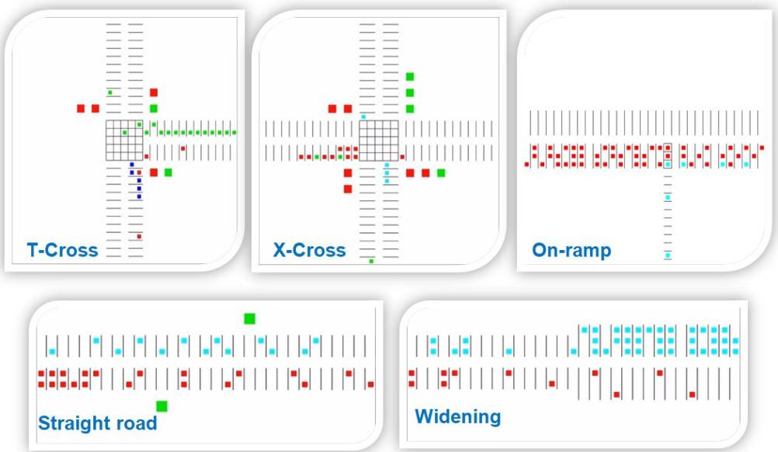
Модели клеточных автоматов

Slide 80
Модель Вольфрама

Slide 81
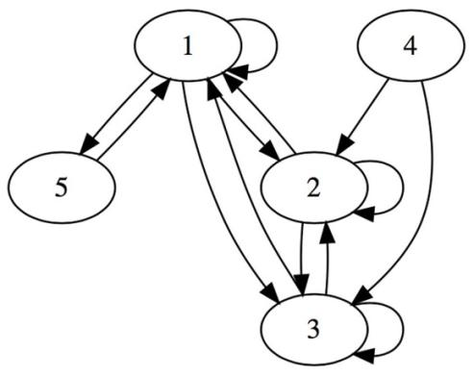
Дискретно-событийные модели
Планируемые события заносятся в список будущих событий (СБС). Его структура:
время свершения события
код события
место события
массив идентификаторов ЛА,
к которым относится событие.
ПО:
AnyLogic, GPSS, SimPy

Slide 82
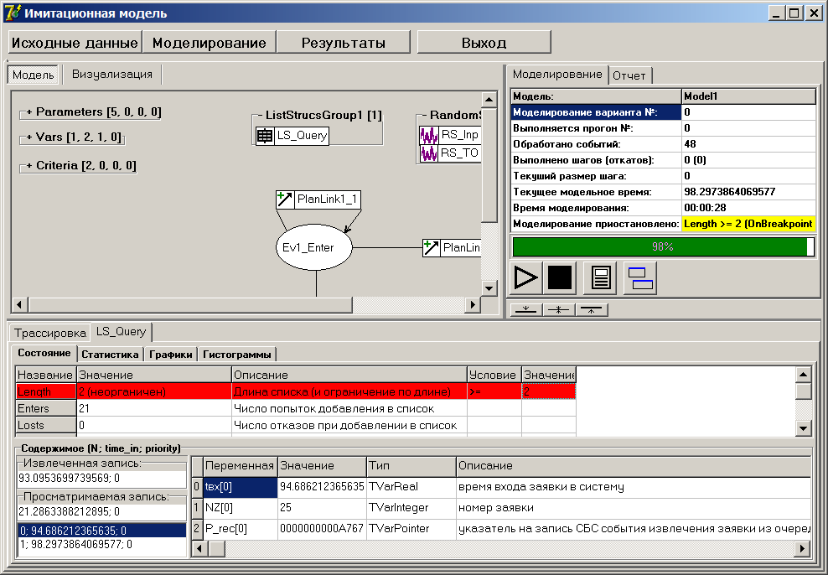
Имитационное моделирование

Slide 83
Планирование космических наблюдений

Slide 84

Алгоритм декомпозиции, эвристика, мультиагентный подход

Slide 85
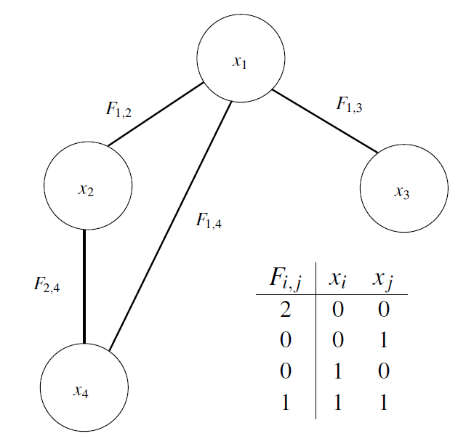
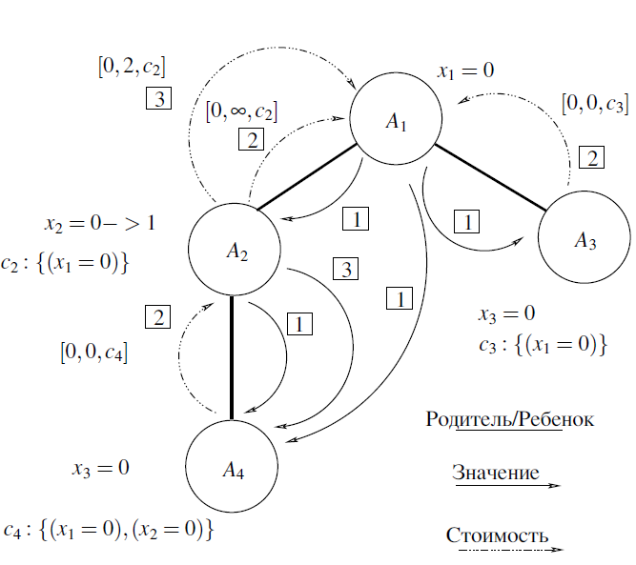
Мультиагентное моделирование в задачах DCOP
Пакет pyDCOP

Slide 86
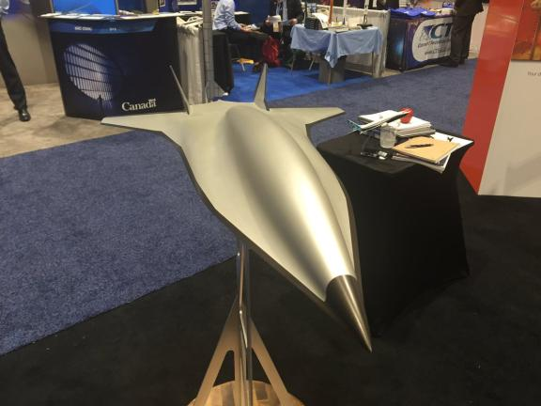
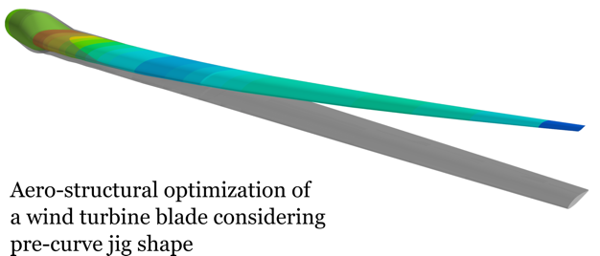
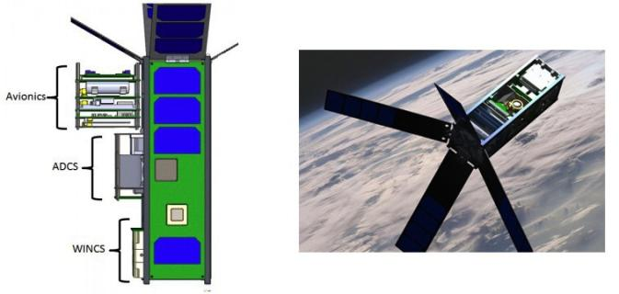
Мультидисциплинарная оптимизация
Пакет OpenMDAO

Slide 87
NEURO-FUZZY модель
Нейронная сеть обучается на базе нечетких предпочтений ЛПР:

Slide 88
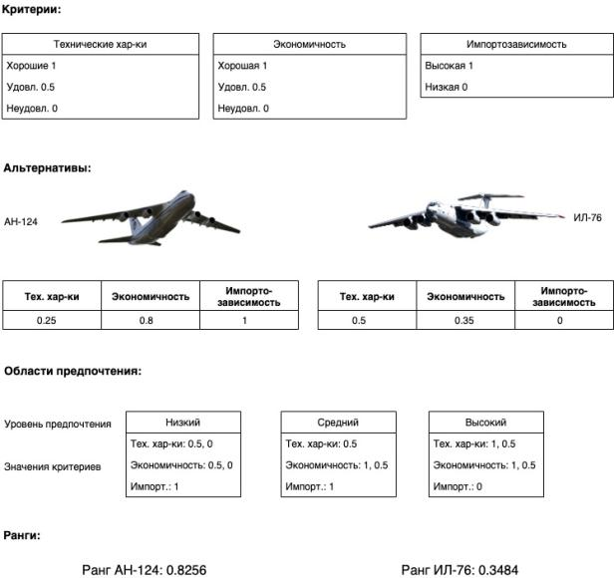
Многокритериальная оценка ЛА

Slide 89
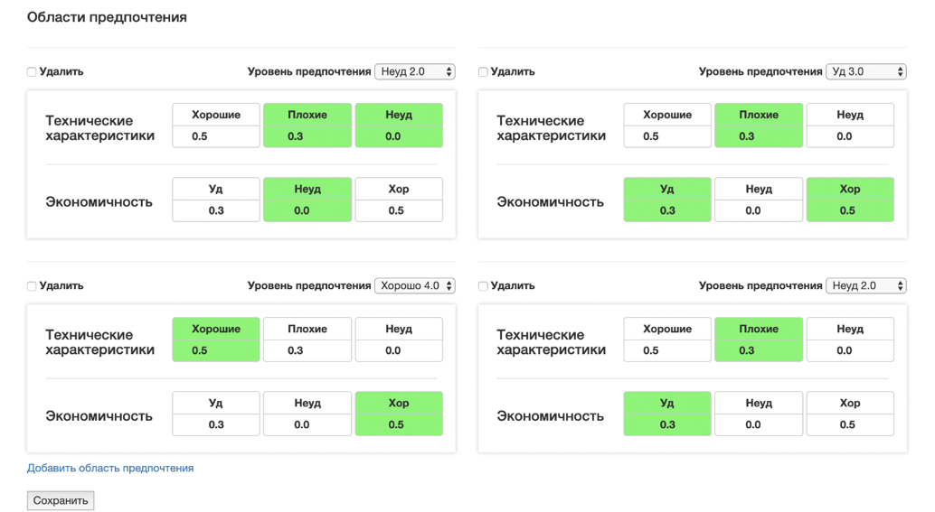
Использование областей предпочтений

Slide 90
Факторная модель для исследования сложных процессов
Анализ сложных систем включая технические, экономические и социальные, требует одновременного учета большого количества разнородных показателей.
Во многих случаях приходится сталкиваться с высокой размерностью решаемой задачи, когда число факторов велико. Объем вычислений резко возрастает. Для разрешения данной ситуации разработана процедура моделирования факторов на основе концепции фреймов.
Технология:
Библиотека матричных вычислений LAPACK.
Интерфейс вызова на языке Ruby
Результаты:
Исследована модель инновационной деятельности предприятий.

Slide 91
ГОСТ 19.101-77
По видам программы делят на:
компонент — программа, рассматриваемая как единое целое, выполняющая законченную функцию и применяемая самостоятельно или в составе комплекса;
комплекс — программа, состоящая из двух или более компонентов и (или) комплексов, выполняющих взаимосвязанные функции, и применяемая самостоятельно или в составе другого комплекса.

